Slide 1


Sommerprosjekt JavaZone profilering
Notes:
Vi er to studenter, Henning er ikke tilstede i dag
Prosjektet våres går i grove trekk ut på å profilere Steria under JavaZone
Temaet under

Slide 2
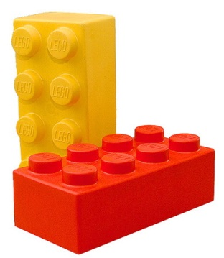
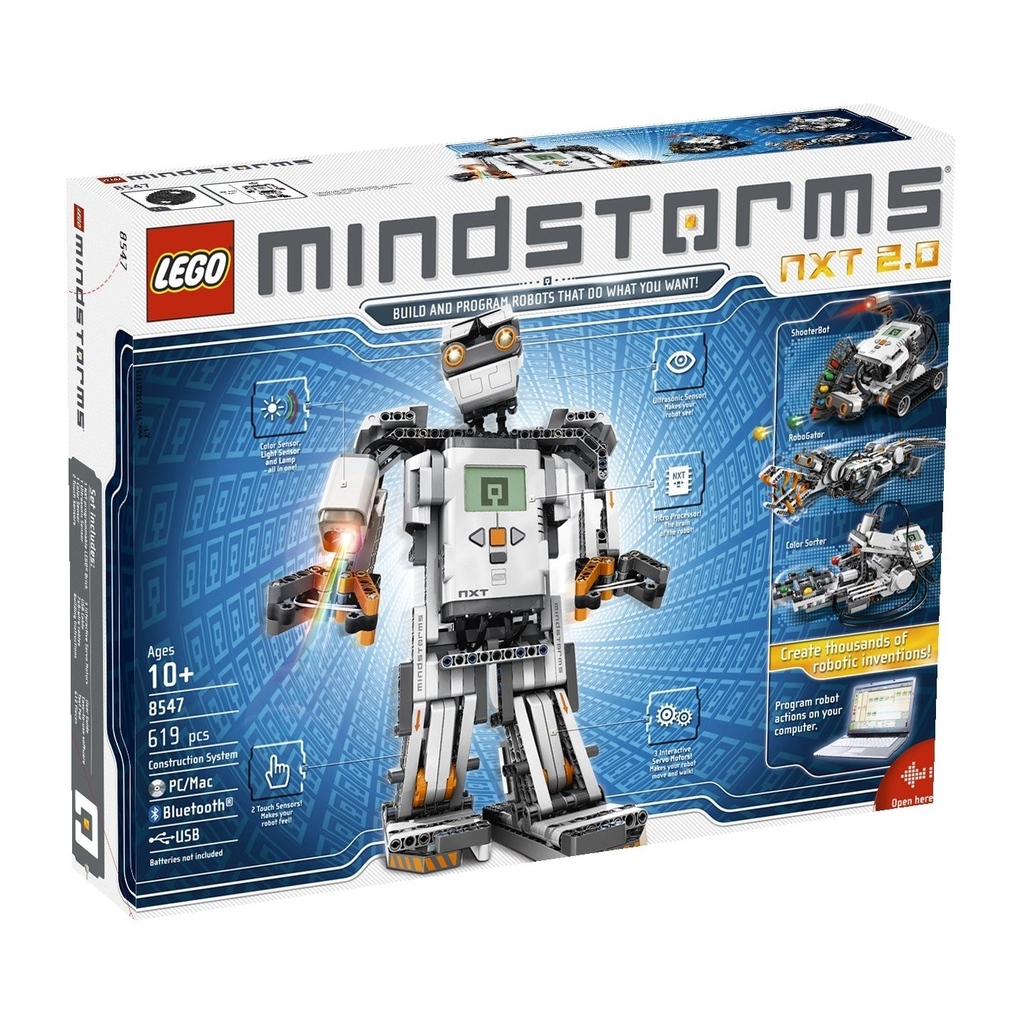

Be open minded
oppgaven

Slide 3
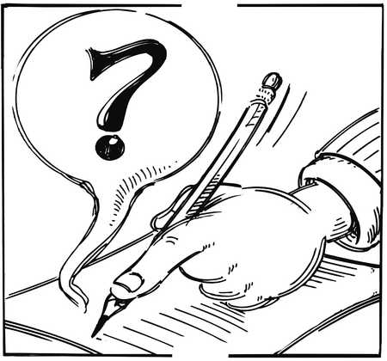
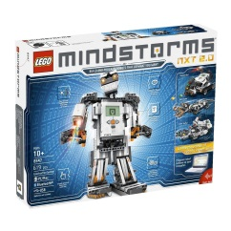
Be openminded
oppgaven

Slide 4


Be openminded
oppgaven

Slide 5
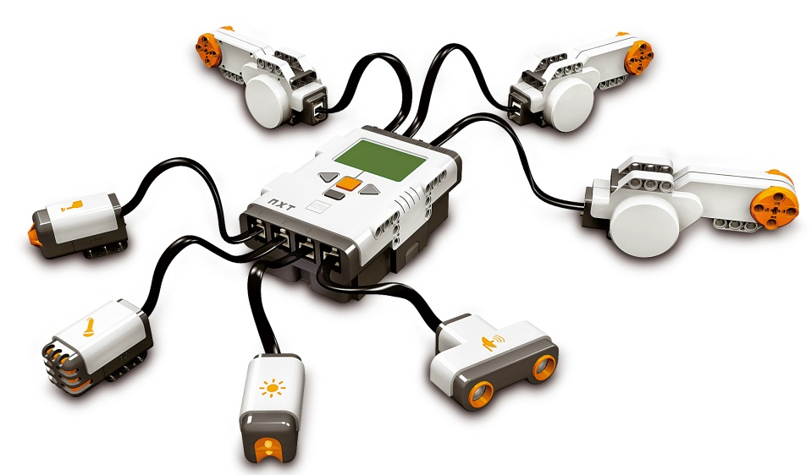
Be creative
LEGO
Notes:
Her måtte vi være kreative – utgangspunktet var mindstorms med div tilbehør
Katapulten er bygget fra scratch
Det følger med en programvare, men motorene er kodet i java med LeJos rammeverket

Slide 6
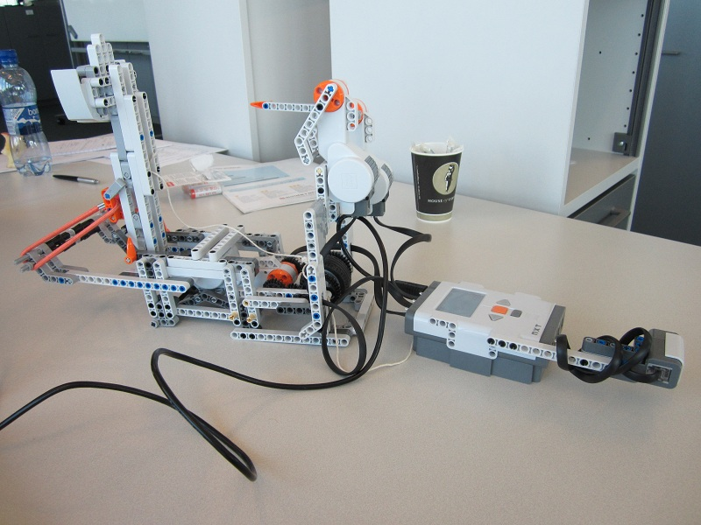
Be creative
LEGO
Notes:
Her måtte vi være kreative – utgangspunktet var mindstorms med div tilbehør
Katapulten er bygget fra scratch
Det følger med en programvare, men motorene er kodet i java med LeJos rammeverket

Slide 7
Be smart
Quiz på mobil
Notes:
Lage en quiz på mobil som erstatter papirquizen
Enkle, korte , morsomme og spennende spørsmål for å promotere og skape interresse rundt steria

Slide 8
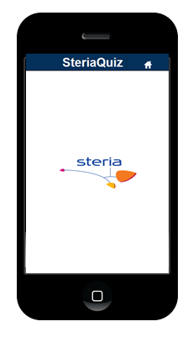
Be smart
Quiz på mobil
Notes:
Spørsmål i xml-fil – gjenbrukbart
Enkel layout for gjennbruk

Slide 9

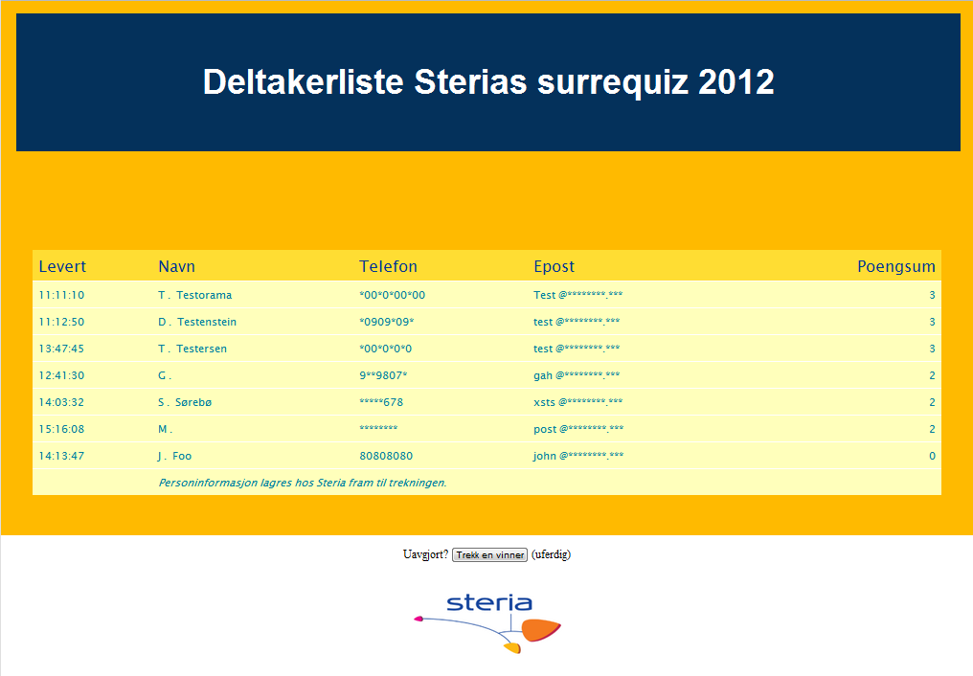


Be different
Quiz på mobil
Notes:
PHP – registreringen
Scoreborard siden/deltakerlista – xml, xsl(stylessheet for xml (har med informasjonen å gjøre, plassering, innhold og hvordan det plasseres på siden), css (oppå xsl, userinterface, hvordan det ser ut ofr brukeren), JavaScript (trekkningen)
Spørsmålene er i xml
Deltaker listen

Slide 10
Look forward
Hva har vi igjen?
Lage spørsmål
Alternative oppgaver
Større og kraftigere – ekstra deler
Styringsfunksjonalitet
To score boards

Slide 11
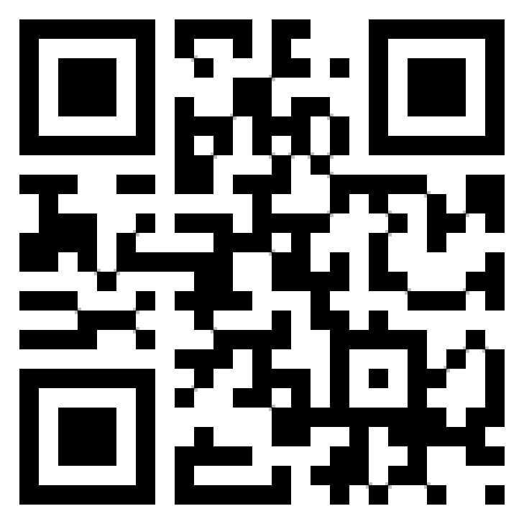
Just try
qr.net/iKBb
Notes:
Felles visning

